Slide 1

쌍용교육센터 3강의실 1팀
쇼핑몰 프로젝트
클래스 설계 보고서
작성자
검수자

Slide 2
Revision History
버전 | 날짜 | 내용 | 작성자
 |  |  | 서혁인, 이춘화, 전민건

Slide 3
목차
1. 패키지 다이어그램
2. 유스케이스
3. 클래스 다이어그램

Slide 4
1. 패키지 다이어그램

Slide 5
패키지 다이어그램
action
action.admin
action.product
dao
vo
admin
bbs
order
user
Action
BasketAction
BbsAction
CommAddAction
DelAction
DownAction
EditAction
FindInfoAction
FooterLinkAction
FullListAction
IndexAction
InterestAction
ListAction
LoginAction
LogoutAction
ModifyAction
MyCouponAction
MyCouponOrderAction
MyPageAction
MyshopMileageAction
OrderListAction
OrderPageAction
OrderSuccessAction
PopupAction
SaveImgAction
SearchAction
SignOutAction
SignUpAction
UpAction
UserBbsAction
ViewAction
WriteAction
bbsAction
bbsboardAction
bbsDeleteAction
bbspostAction
beforedeliAdminAction
CouponAction
CouponAddAction
CouponSearchAction
EditUserAction
enddeliAdminAction
endorderAdminAction
indexAction
LoginAction
OrderAdminAction
Otherorder_cancelAdmin
Action
otherorderAdminAction
proceeddeliAdminAction
ProductAction
ProductAnalyzeAction
ProductCateAction
ProductCRUDAction
SalesAnalyzeAction
StatisticAction
totalorderAdminAction
UserAction
UserAnalyzeAction
DetailAction
ProductAction
SearchProdAction
BasketDAO
BbsDAO
BrandDAO
CategoryDAO
CouponDAO
IndexDAO
InterestDAO
MileDAO
optionDAO
OrderDAO
ProductDAO
UgradeDAO
UserDAO
BasketListVO
BasketVO
BbsVO
BfileVO
BoardCategoryVO
BrandVO
CategoryVO
CommVO
CouponlistVO
CouponVO
InterestVO
OptionVO
OrderDetailVO
OrderStatusVO
OrderVO
ProductVO
UgradeVO
UserVO
bbs_board
bbs_post
bbs
bbsSearchIO
addcoupon
addcouponIO
coupon
couponSearchIO
beforedeli
deliIO
enddeli
endorder
order
otherorder_cancel
otherorder
proceeddeli
totalorder
crudProduct
crudeProductIO
optionIO
product
productCate
productCateIO
productIO
searchProduct
productanalyze
productanalyzeIO
salesanalyze
statistic
useranalyze
useranalyzeIO
editUser
searchUser
user
userIO
index
login
board
commentadd
commlist
edit
fullist
list
menu
saveImg
userbbs
view
wirte
mycouponorder
orderpage
checkout
fail
success
va_callback
check_id
find_info
findinfo_inputs
findinfo_result
Login
modify
needlogin
paneLogin
privacy
SignUp
basket
basketIO
deleteIO
interestIO
mycoupon
historyList
ol_dialog_cancel
ol_dialog_exchange
ol_dialog_refund
orderList
updateIO
mypage
myshop
Wish_list
config
config.xml
product
basketIO
detail
interestIO
optionIO
product
productSearch
control
layout
Controller
mapper
layout
footer
bank_info
deli_info
footer_menu
oper_info
category-left
Category-mid
Category-right
categorySub3
header_search
header_search-right
header
header-top-left
header-top-right
left_main
nav_bnr
login_side
faq
leftMenu
oper_time
list
prdList
base
main
basket.xml
bbs.xml
bfile.xml
brand.xml
category.xml
comm.xml
coupon.xml
couponlist.xml
delivery.xml
index.xml
interest.xml
option.xml
order.xml
orderdetail.xml
orderlist.xml
orderstatus.xml
product.xml
u_grade.xml
user.xml
service
vo.admin
BasIntService
FactoryService
PagingService
ProductCountVO
statistic_main_productVO
statistic_mainVO
statistic_product_basketVO
statistic_product_interestVO
statistic_user_activityVO
statistic_user_gradeVO
statistic_user_mileVO
UserCountVO
util
Paging

Slide 6
2. 유스케이스

Slide 7
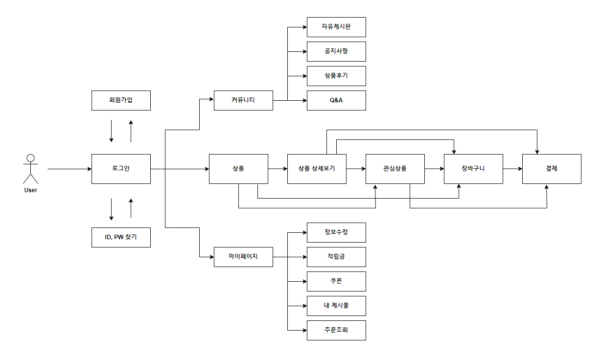
Page Title | 사용자 유스케이스 | ERD ID | No. 1 | Type | User

Slide 8
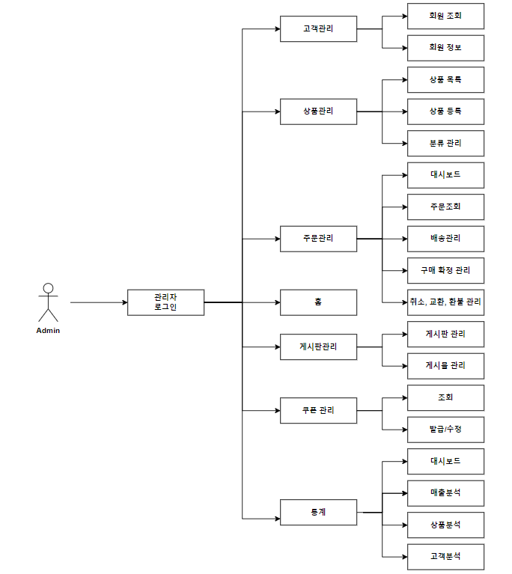
Page Title | 관리자 유스케이스 | ERD ID | No. 1 | Type | Admin

Slide 9
3. 클래스 다이어그램

Slide 10
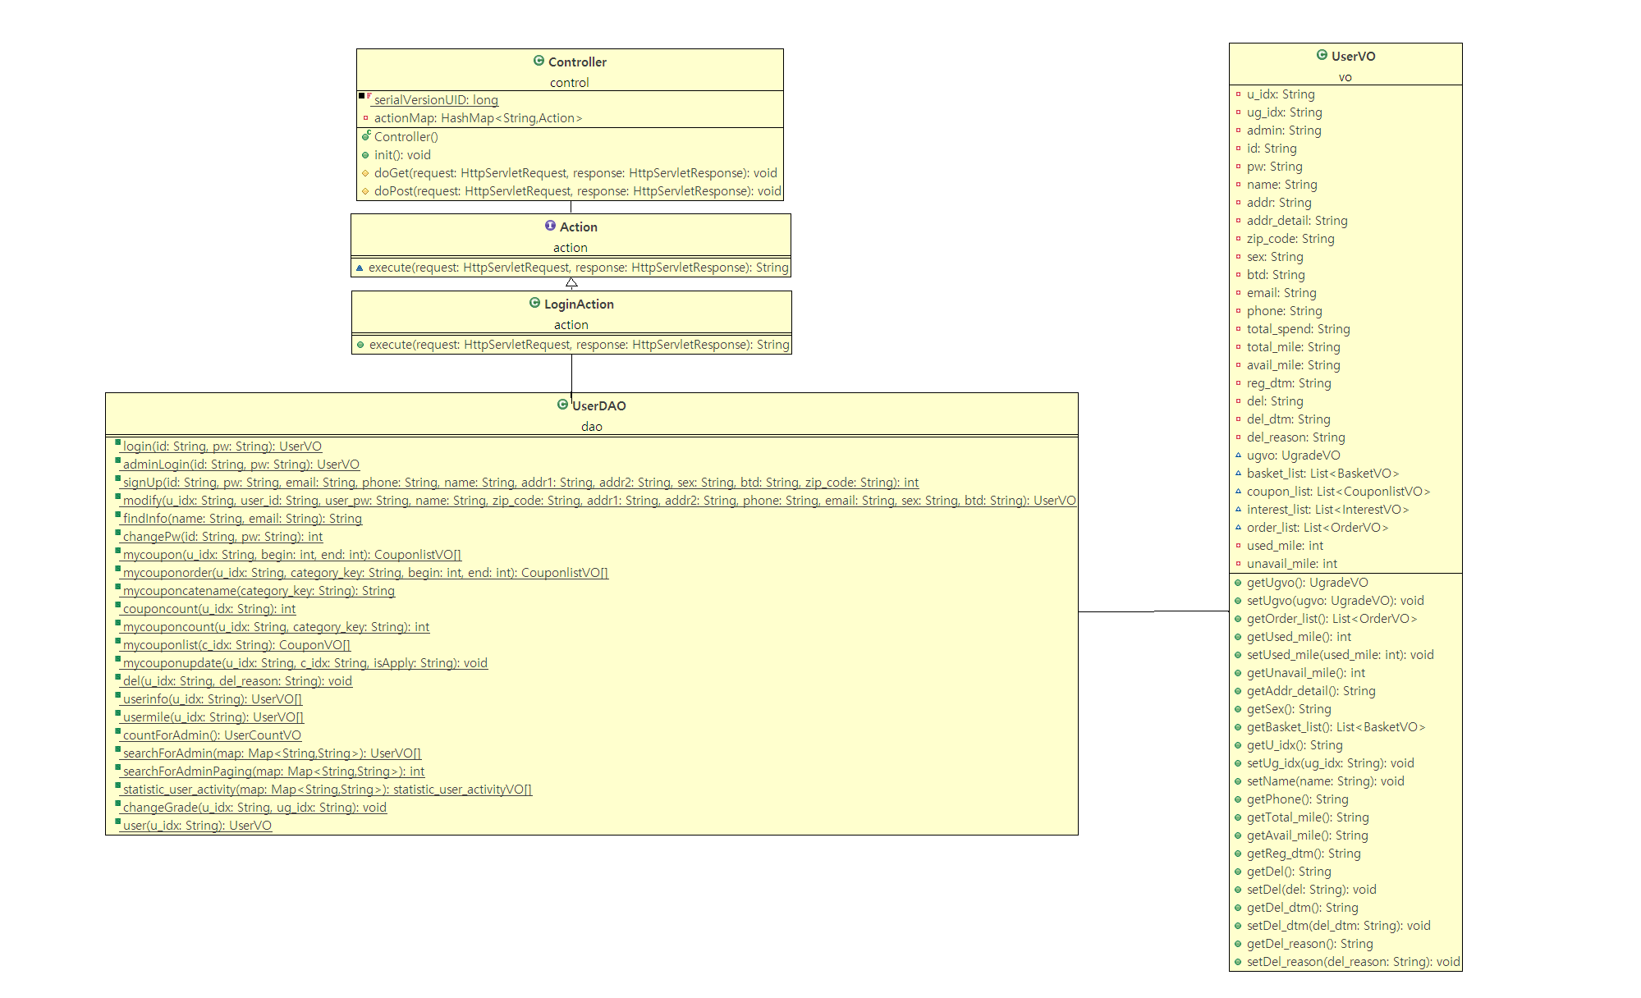
Page Title | 클래스 다이어그램 | ERD ID | No. 1 | Type | 사용자

Slide 11
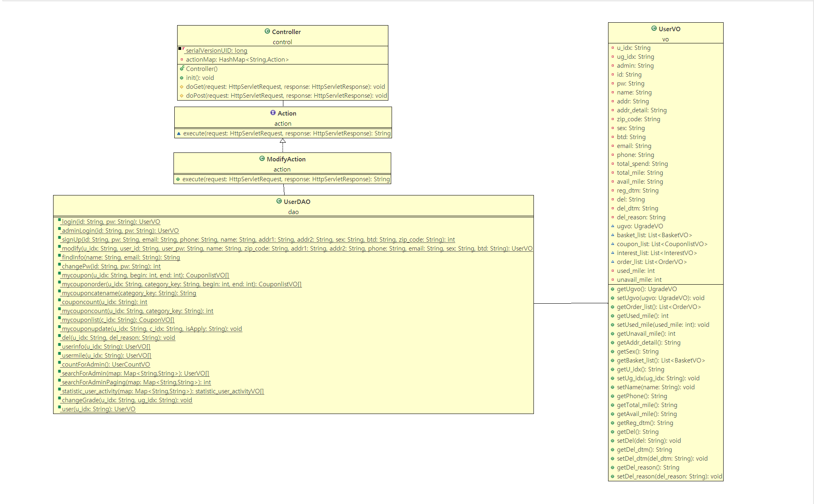
Page Title | 클래스 다이어그램 | ERD ID | No. 2 | Type | 사용자

Slide 12
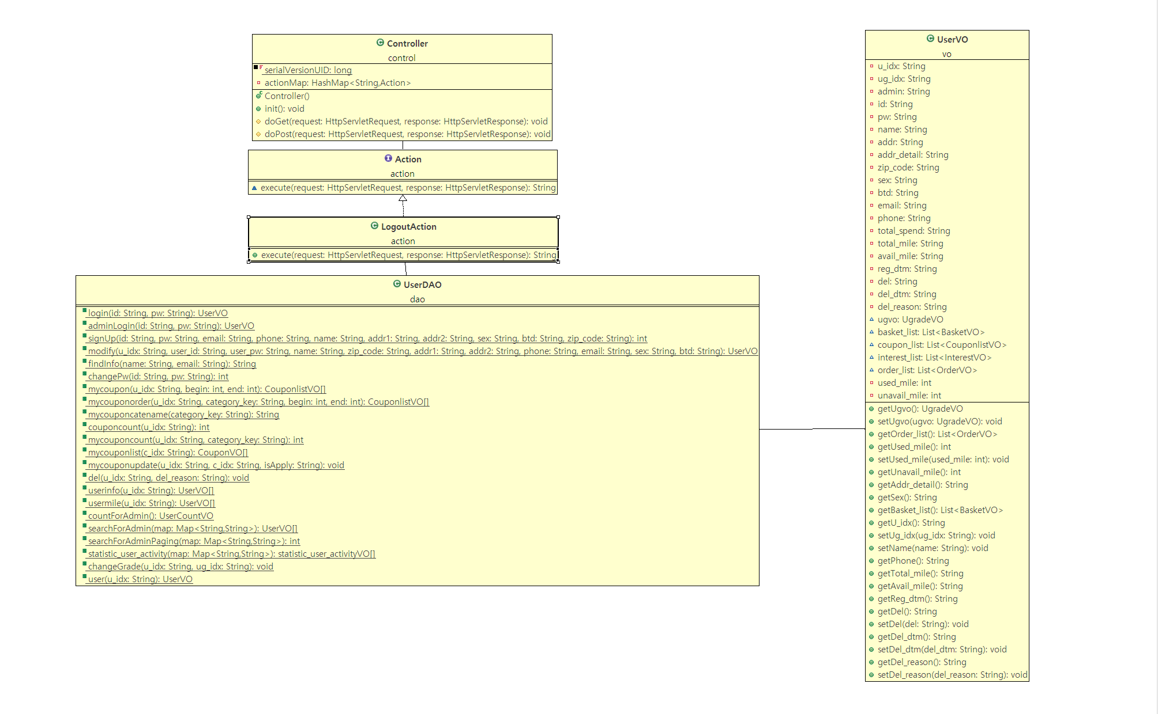
Page Title | 클래스 다이어그램 | ERD ID | No. 3 | Type | 사용자

Slide 13
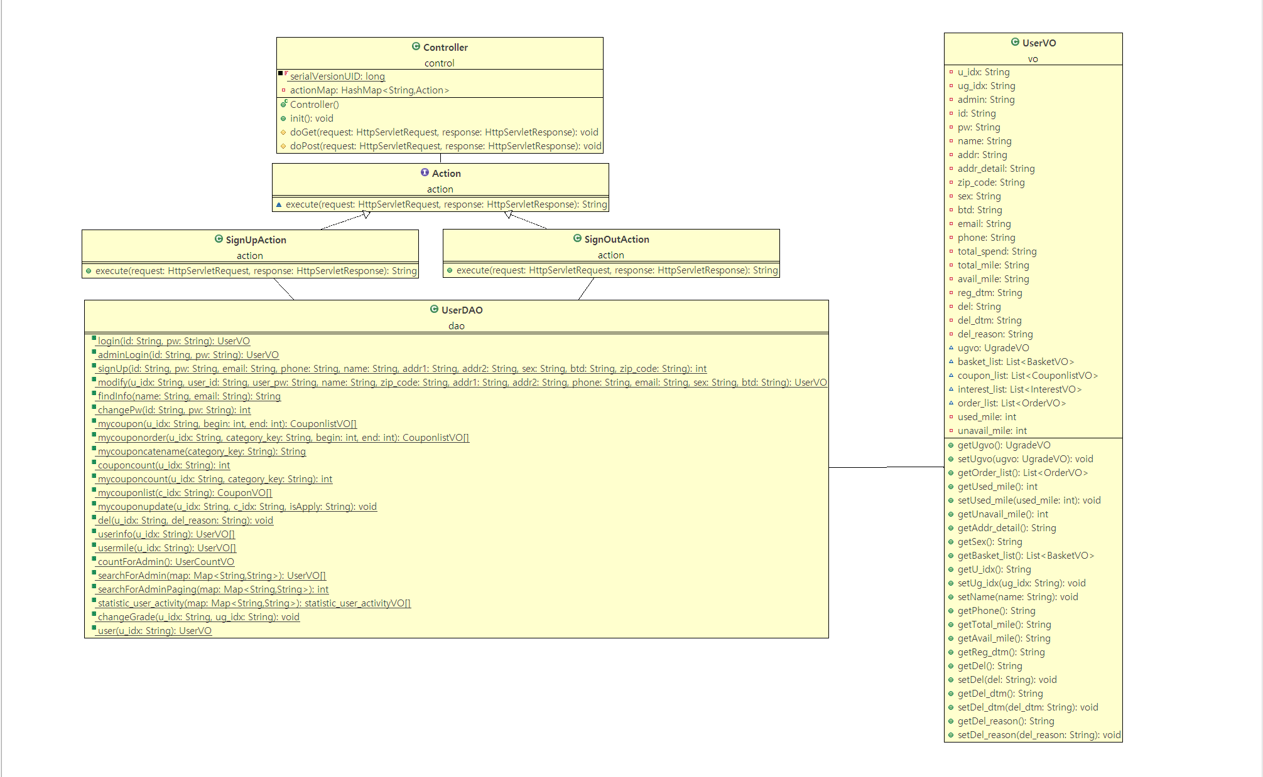
Page Title | 클래스 다이어그램 | ERD ID | No. 4 | Type | 사용자

Slide 14

Page Title | 클래스 다이어그램 | ERD ID | No. 5 | Type | 사용자

Slide 15
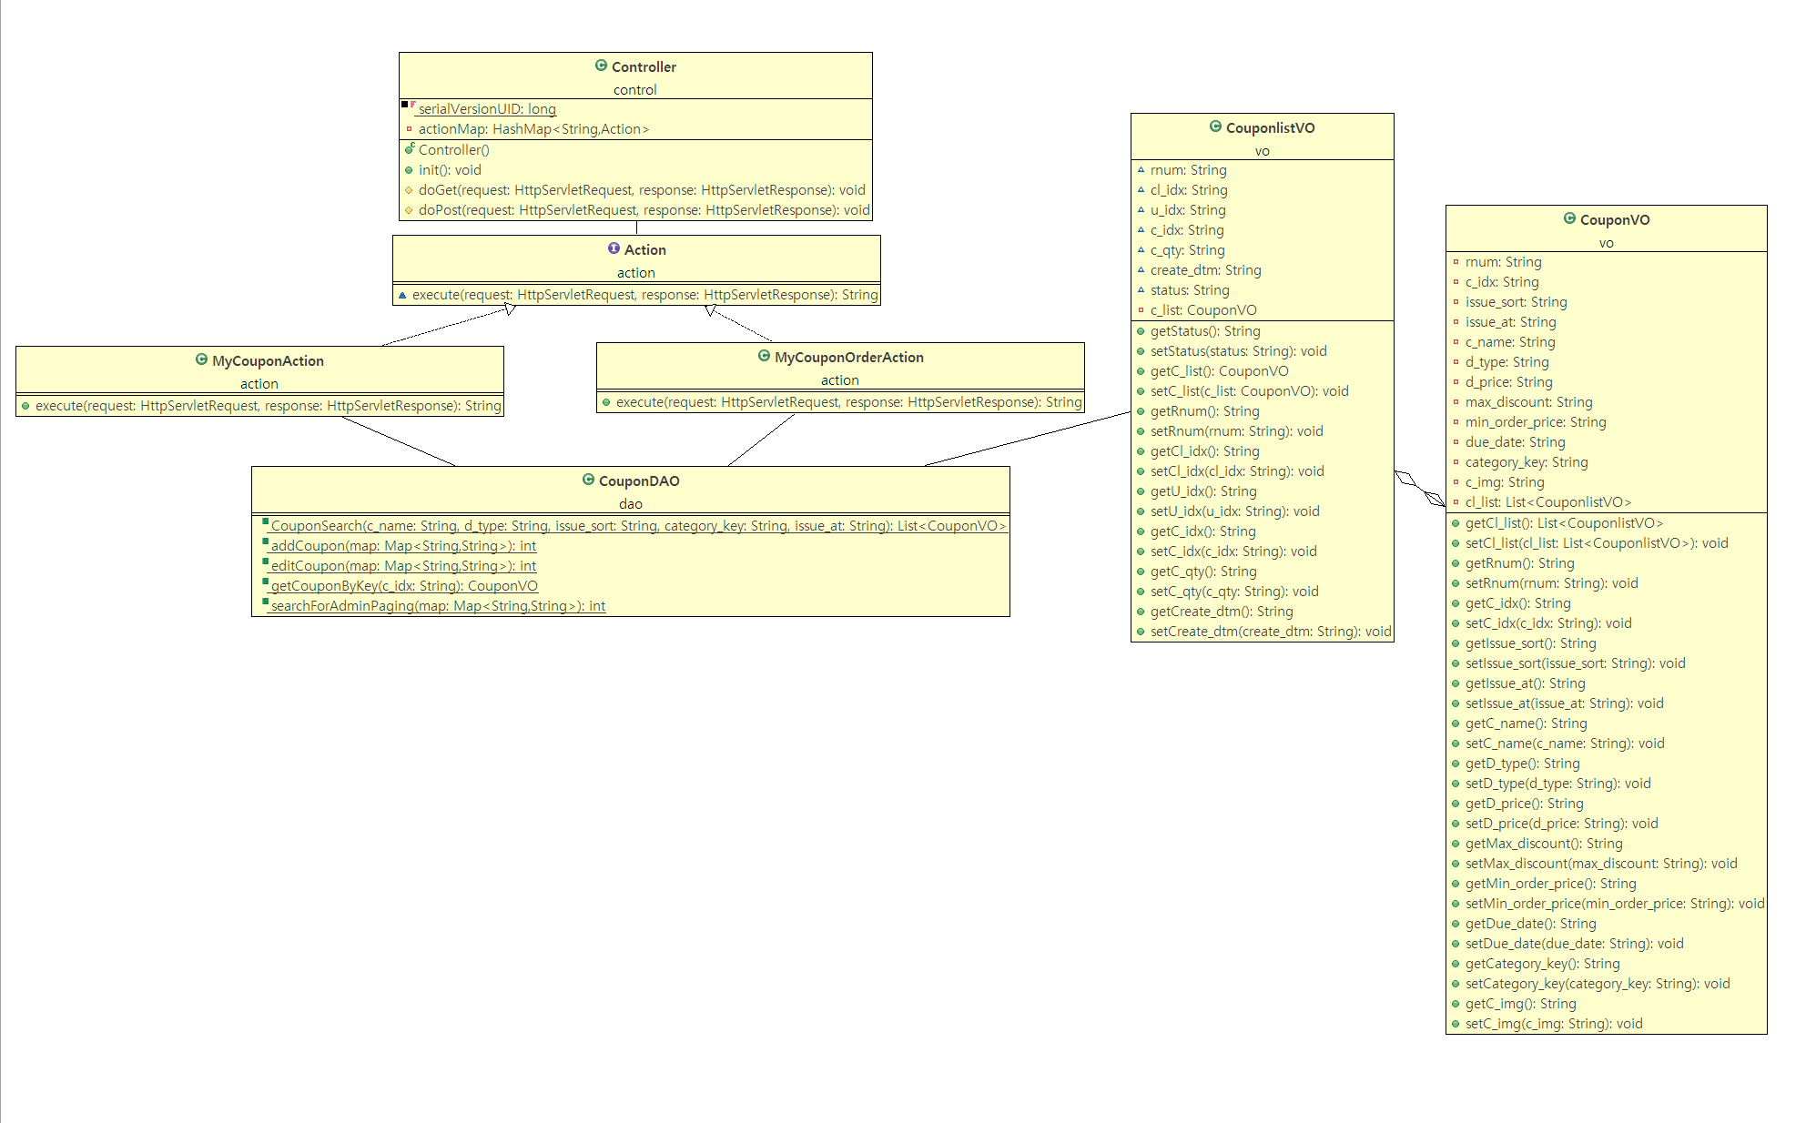
Page Title | 클래스 다이어그램 | ERD ID | No. 6 | Type | 사용자

Slide 16
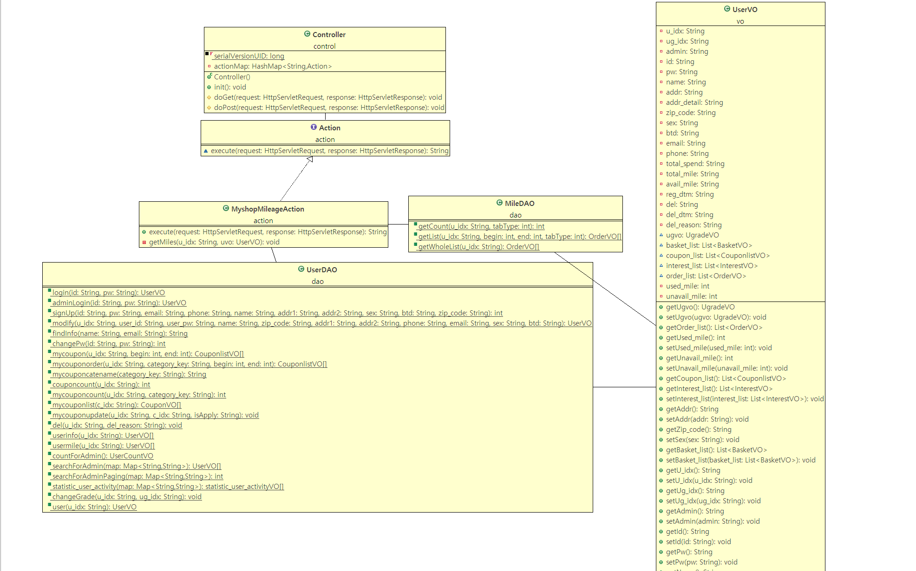
Page Title | 클래스 다이어그램 | ERD ID | No. 7 | Type | 사용자

Slide 17
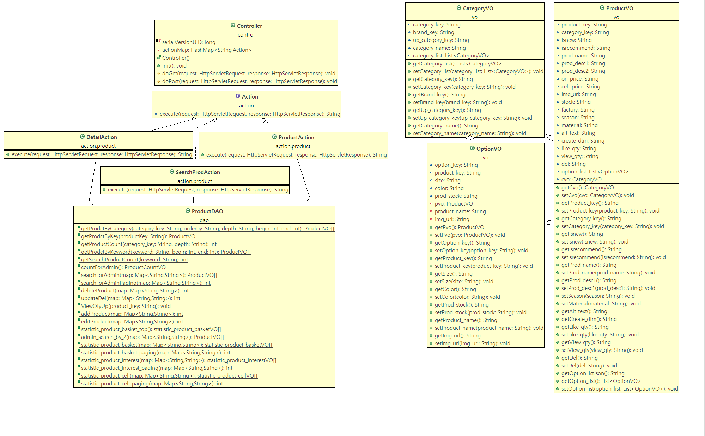
Page Title | 클래스 다이어그램 | ERD ID | No. 8 | Type | 사용자

Slide 18
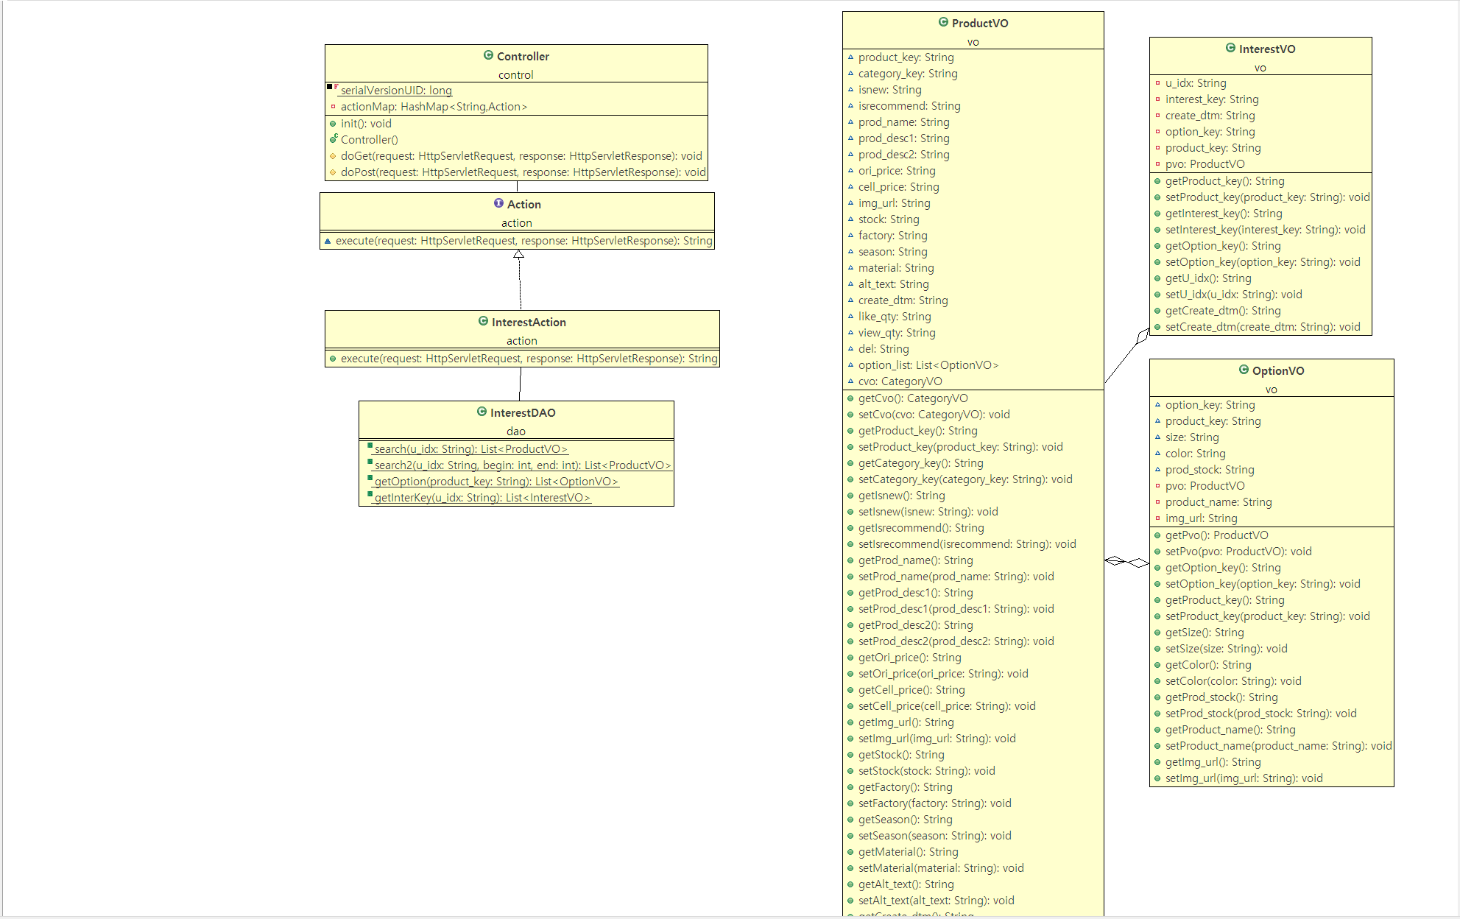
Page Title | 클래스 다이어그램 | ERD ID | No. 9 | Type | 사용자

Slide 19
Page Title | 클래스 다이어그램 | ERD ID | No. 10 | Type | 사용자

Slide 20
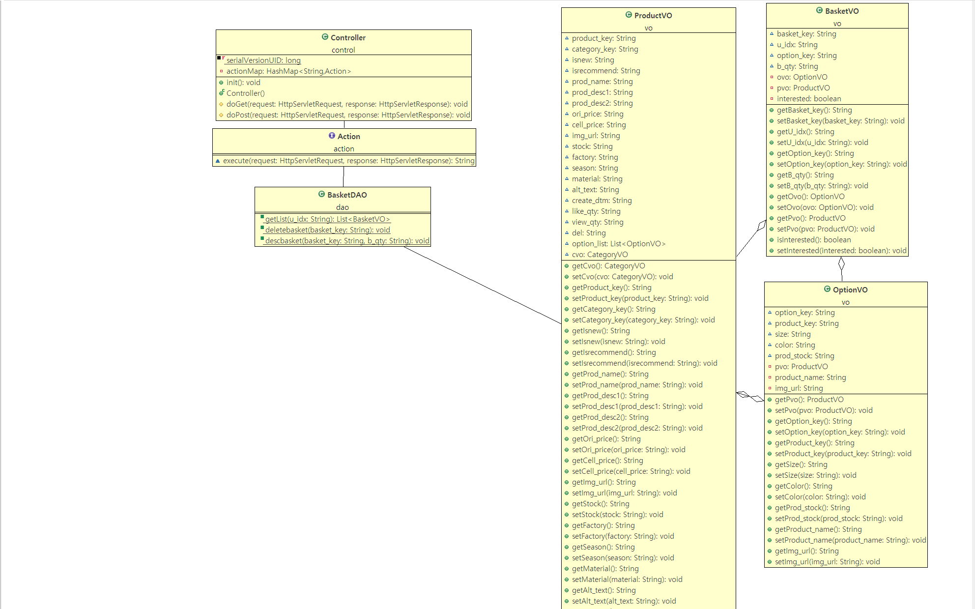
Page Title | 클래스 다이어그램 | ERD ID | No. 11 | Type | 사용자

Slide 21
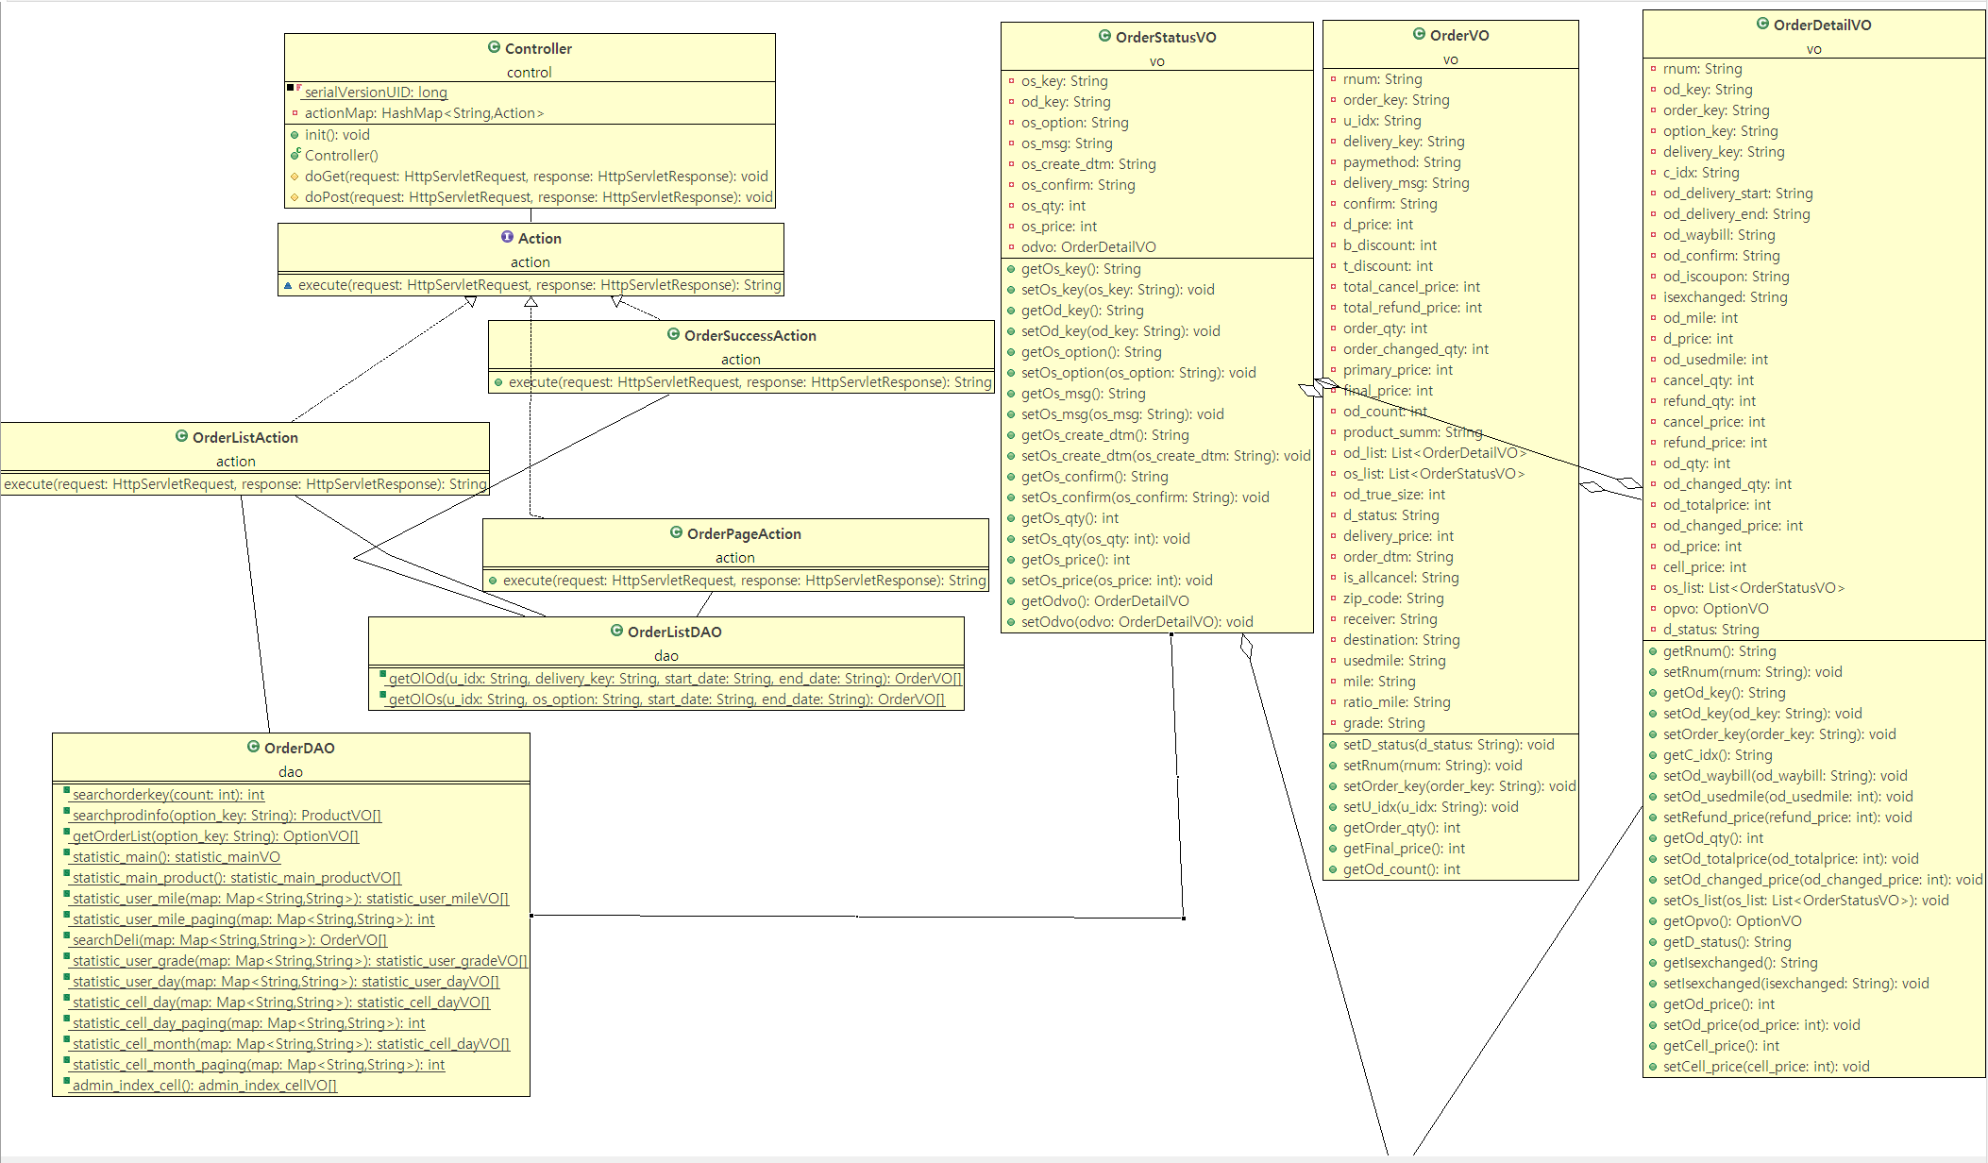
Page Title | 클래스 다이어그램 | ERD ID | No. 12 | Type | 사용자

Slide 22
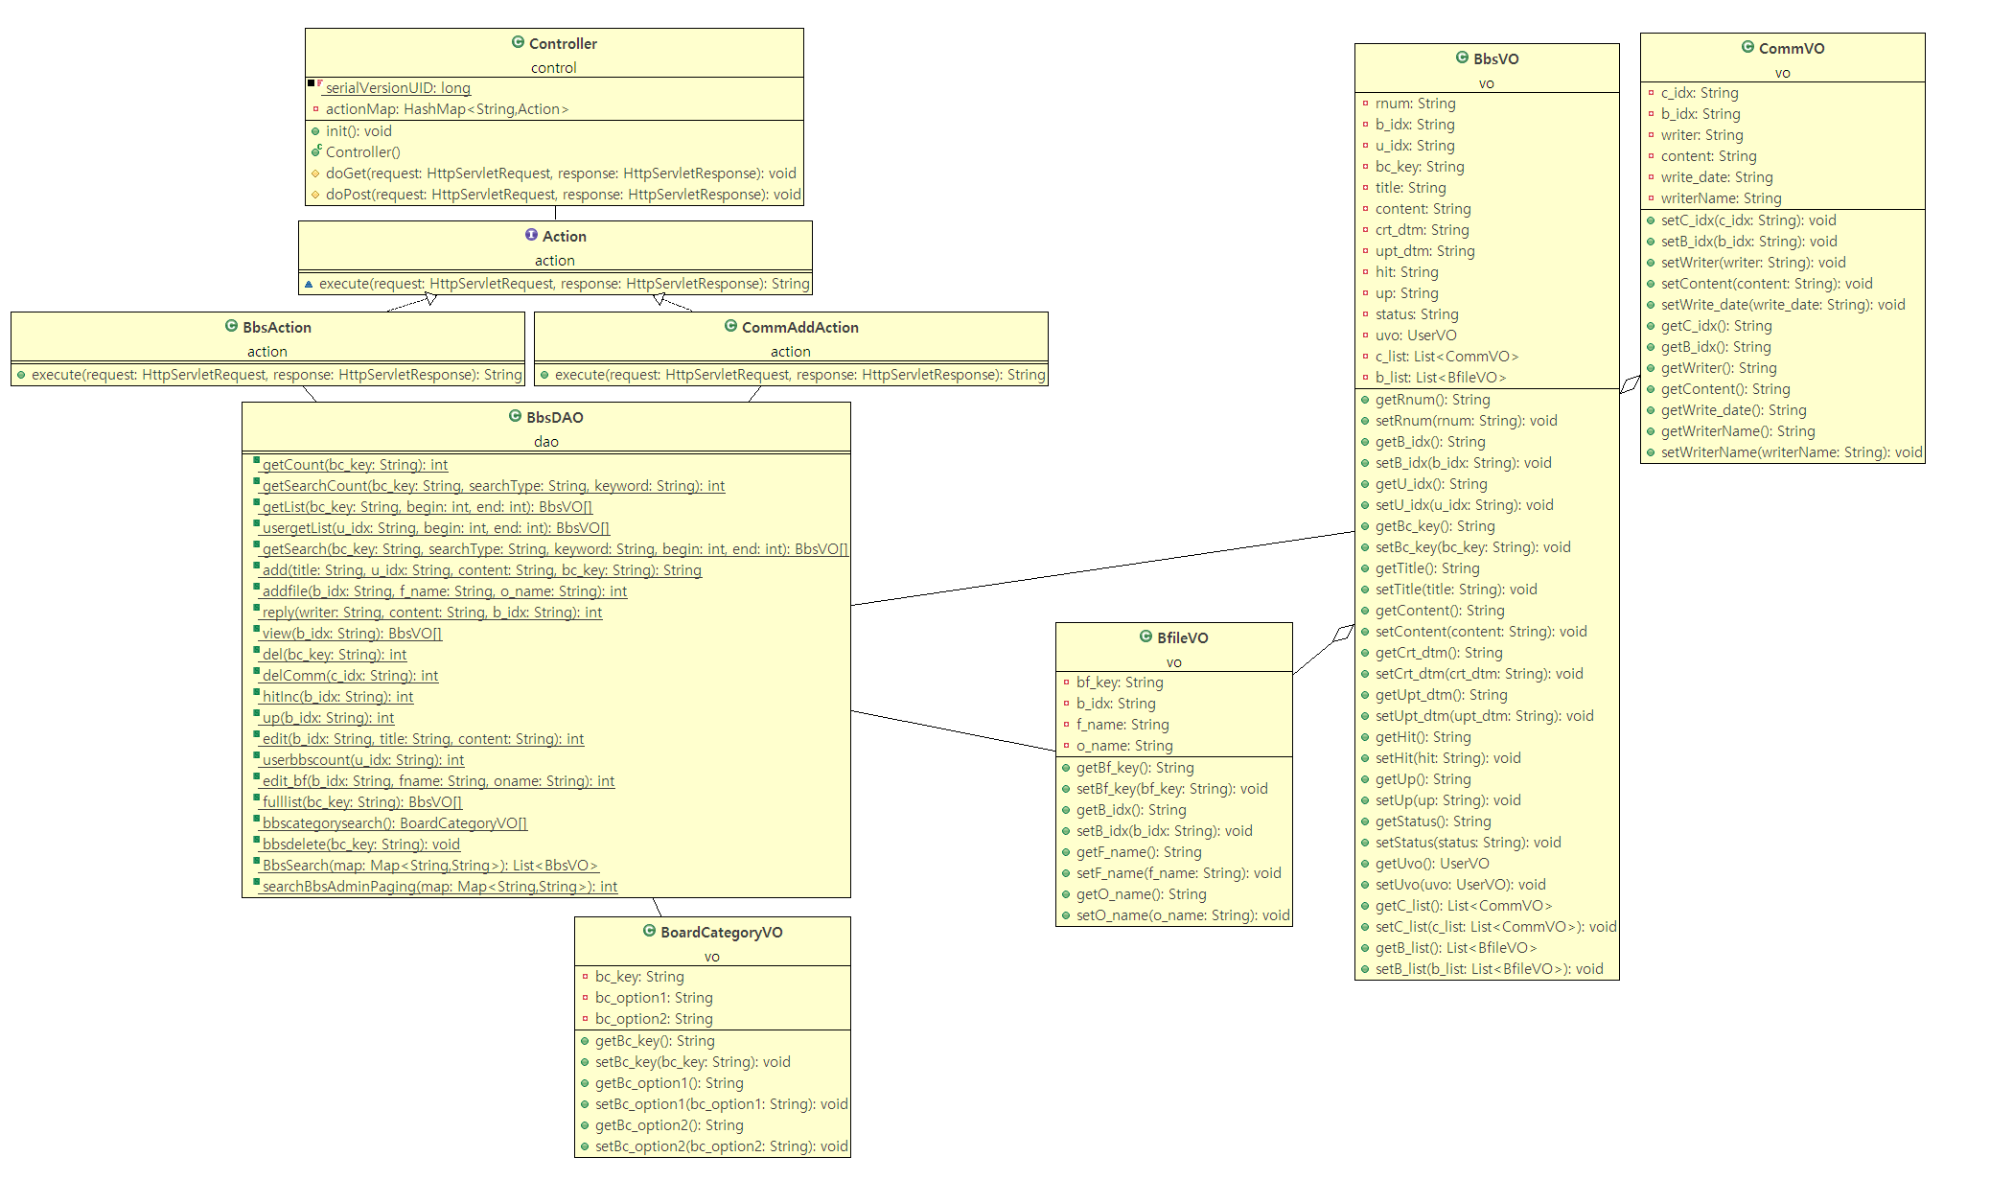
Page Title | 클래스 다이어그램 | ERD ID | No. 13 | Type | 사용자

Slide 23
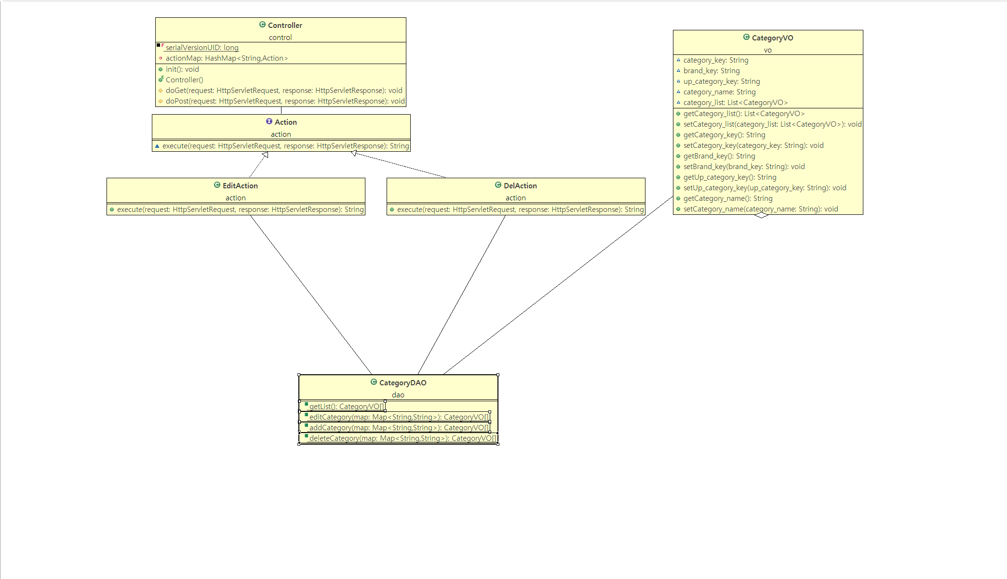
Page Title | 클래스 다이어그램 | ERD ID | No. 14 | Type | 사용자

Slide 24
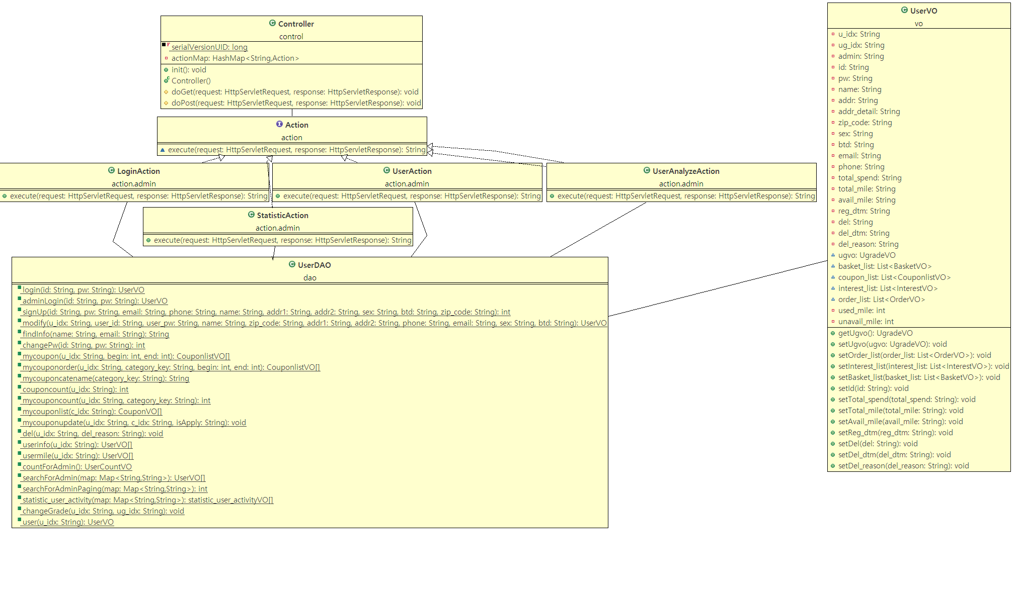
Page Title | 클래스 다이어그램 | ERD ID | No. 15 | Type | 관리자

Slide 25
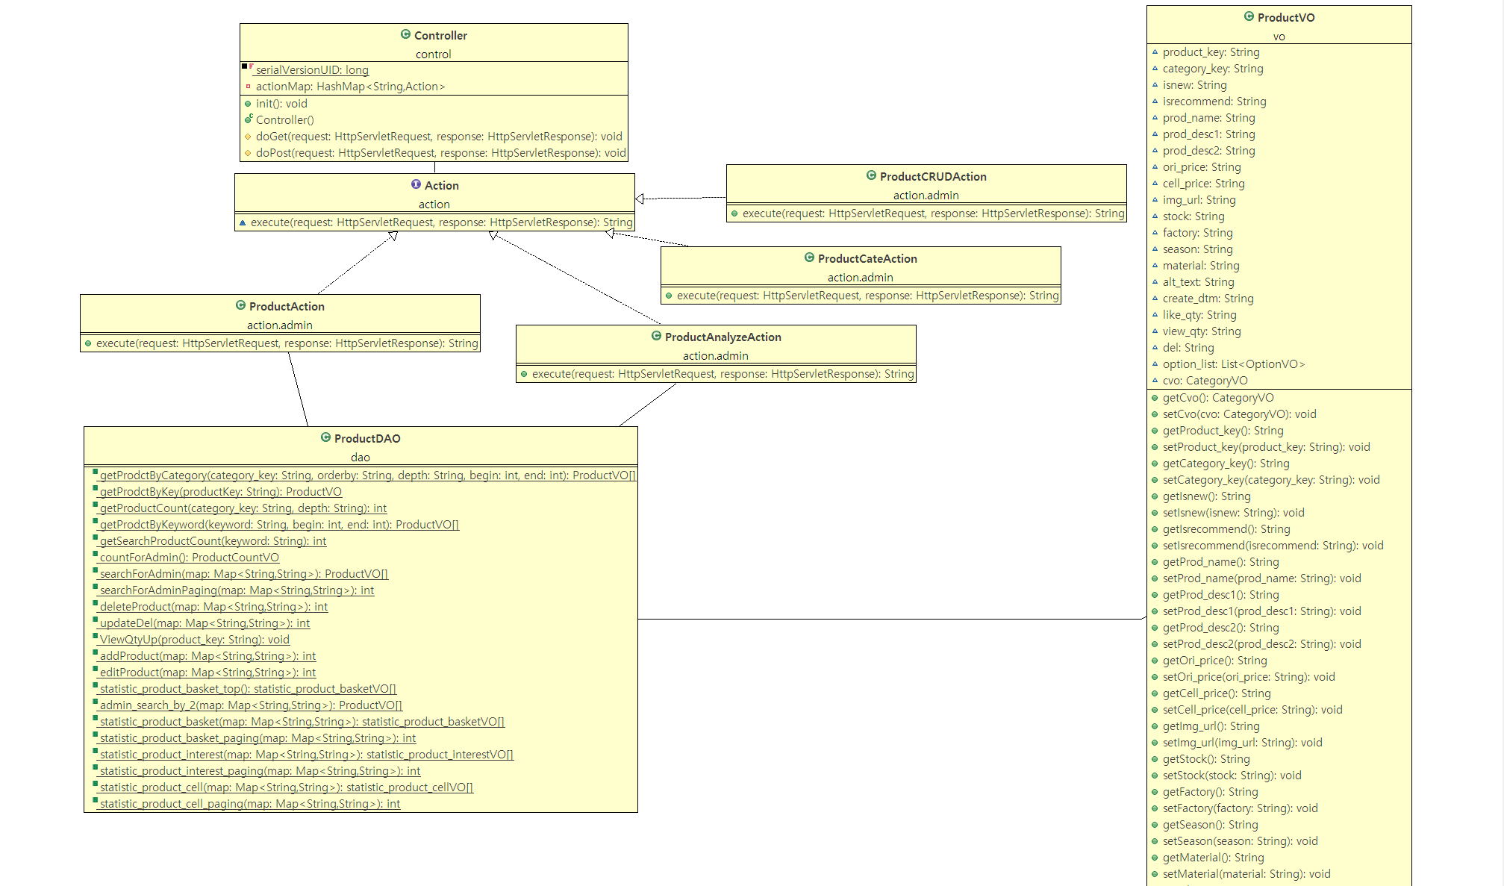
Page Title | 클래스 다이어그램 | ERD ID | No. 16 | Type | 관리자

Slide 26
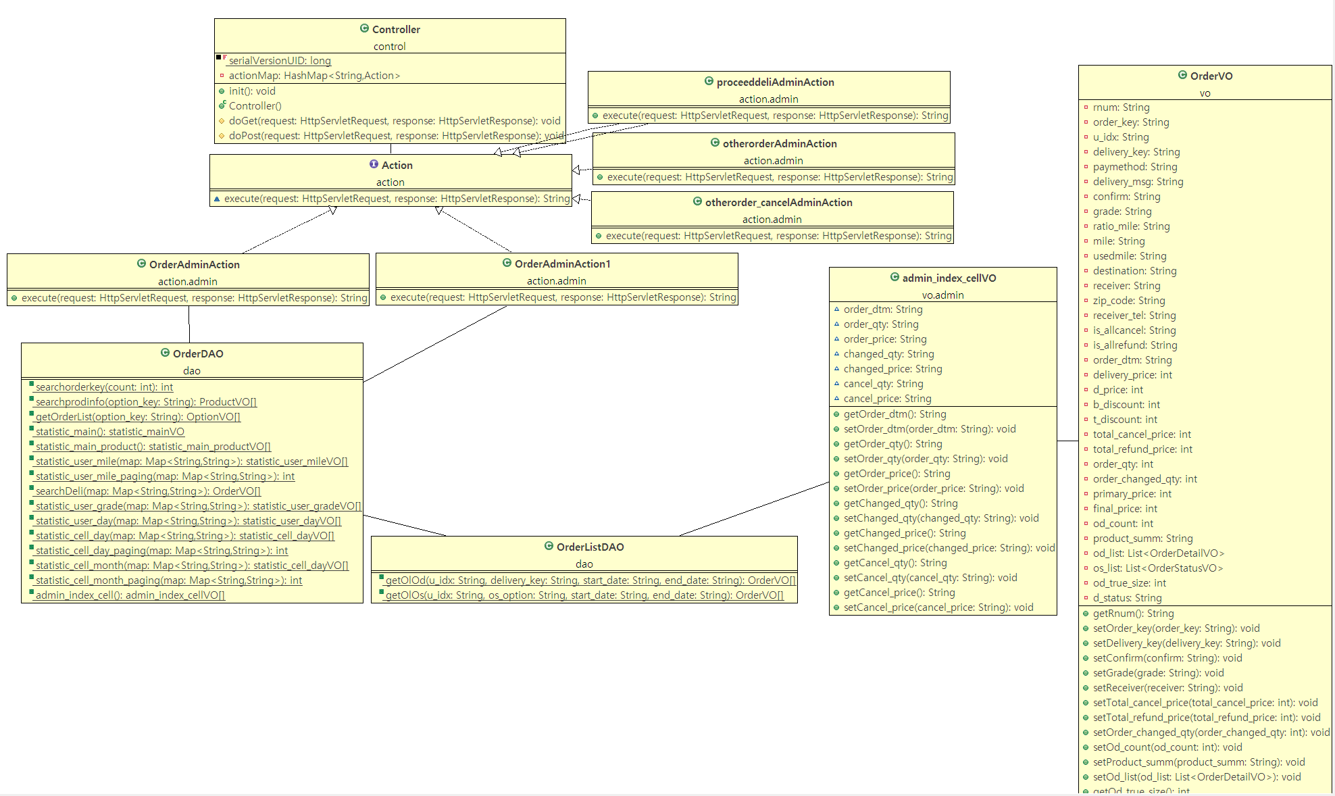
Page Title | 클래스 다이어그램 | ERD ID | No. 17 | Type | 관리자

Slide 27
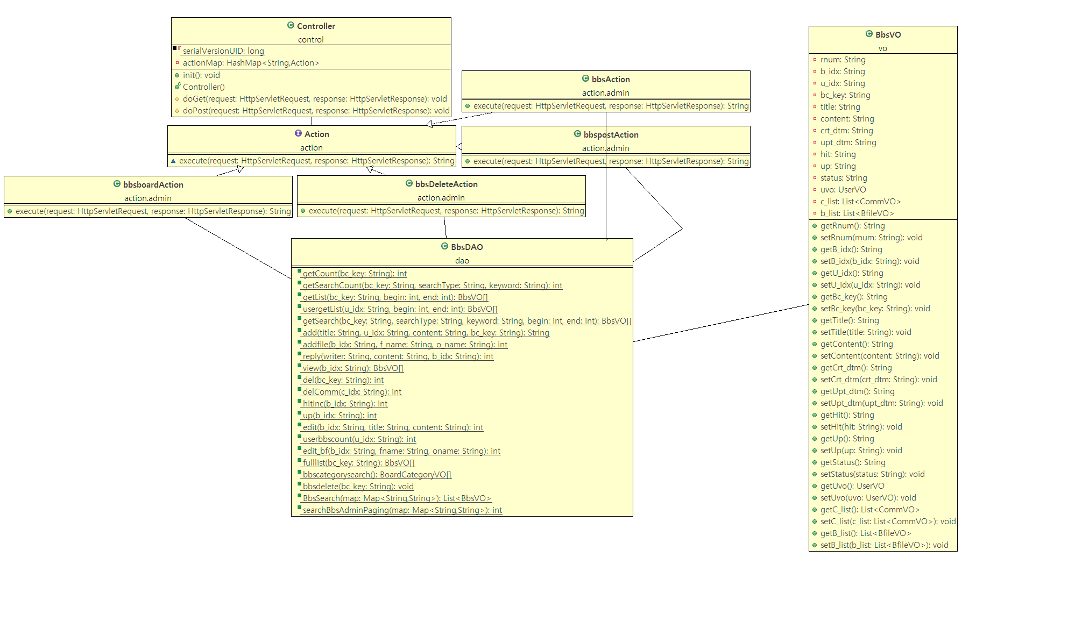
Page Title | 클래스 다이어그램 | ERD ID | No. 18 | Type | 관리자

Slide 28
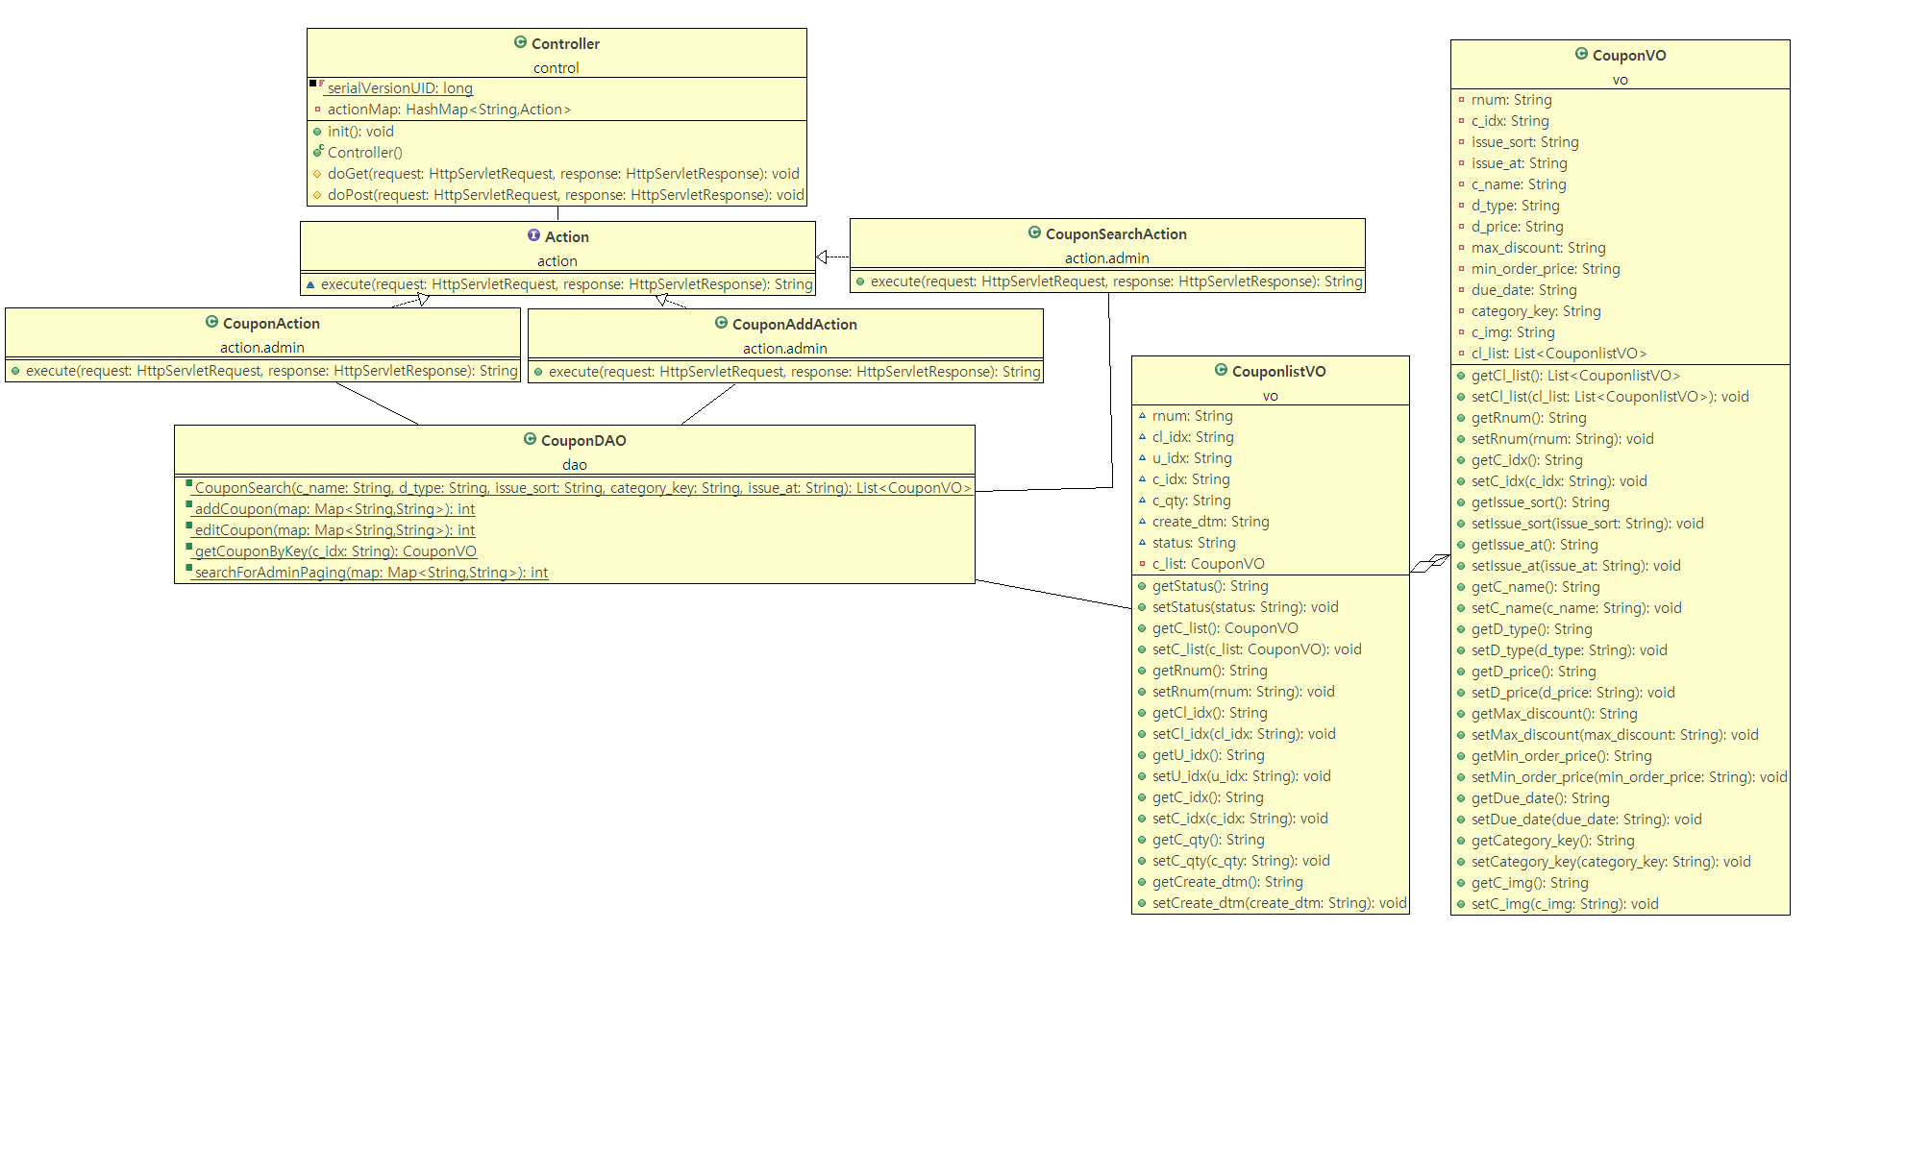
Page Title | 클래스 다이어그램 | ERD ID | No. 19 | Type | 관리자

Slide 29
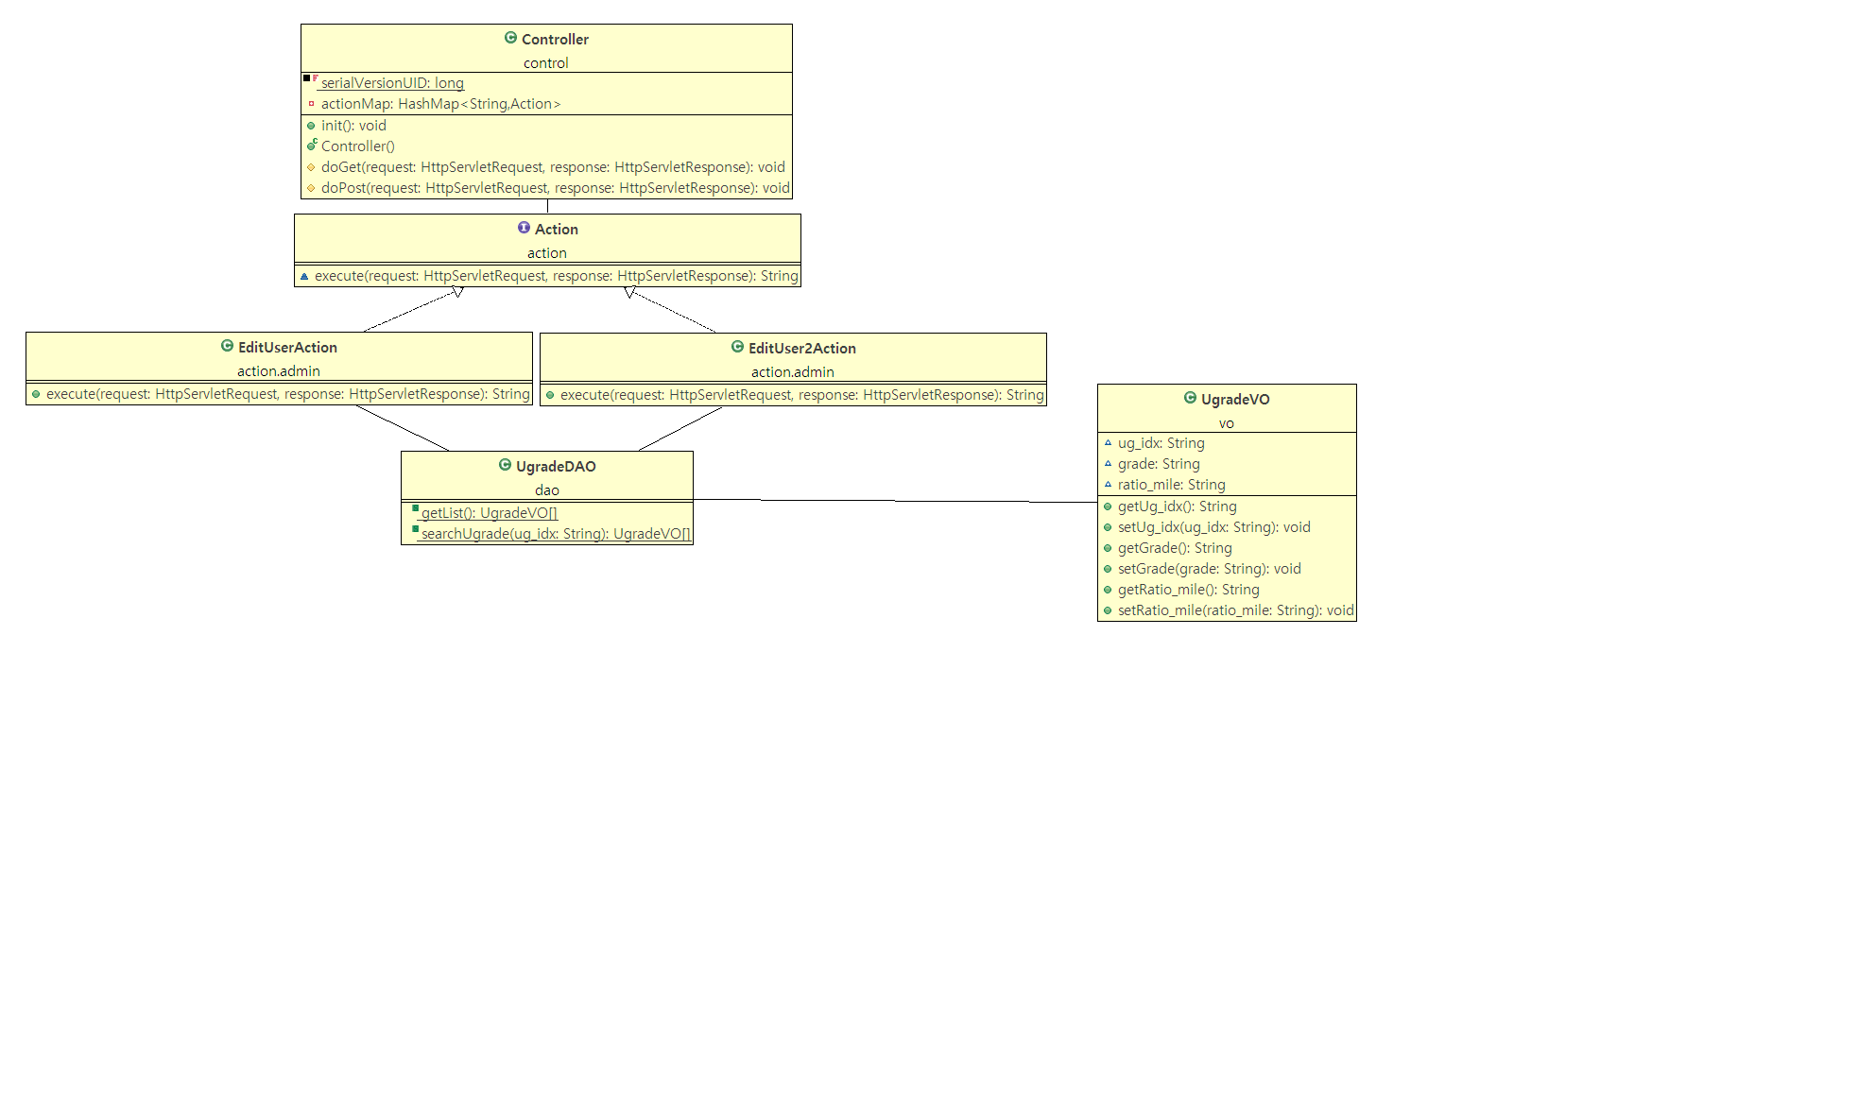
Page Title | 클래스 다이어그램 | ERD ID | No. 20 | Type | 관리자

Slide 30
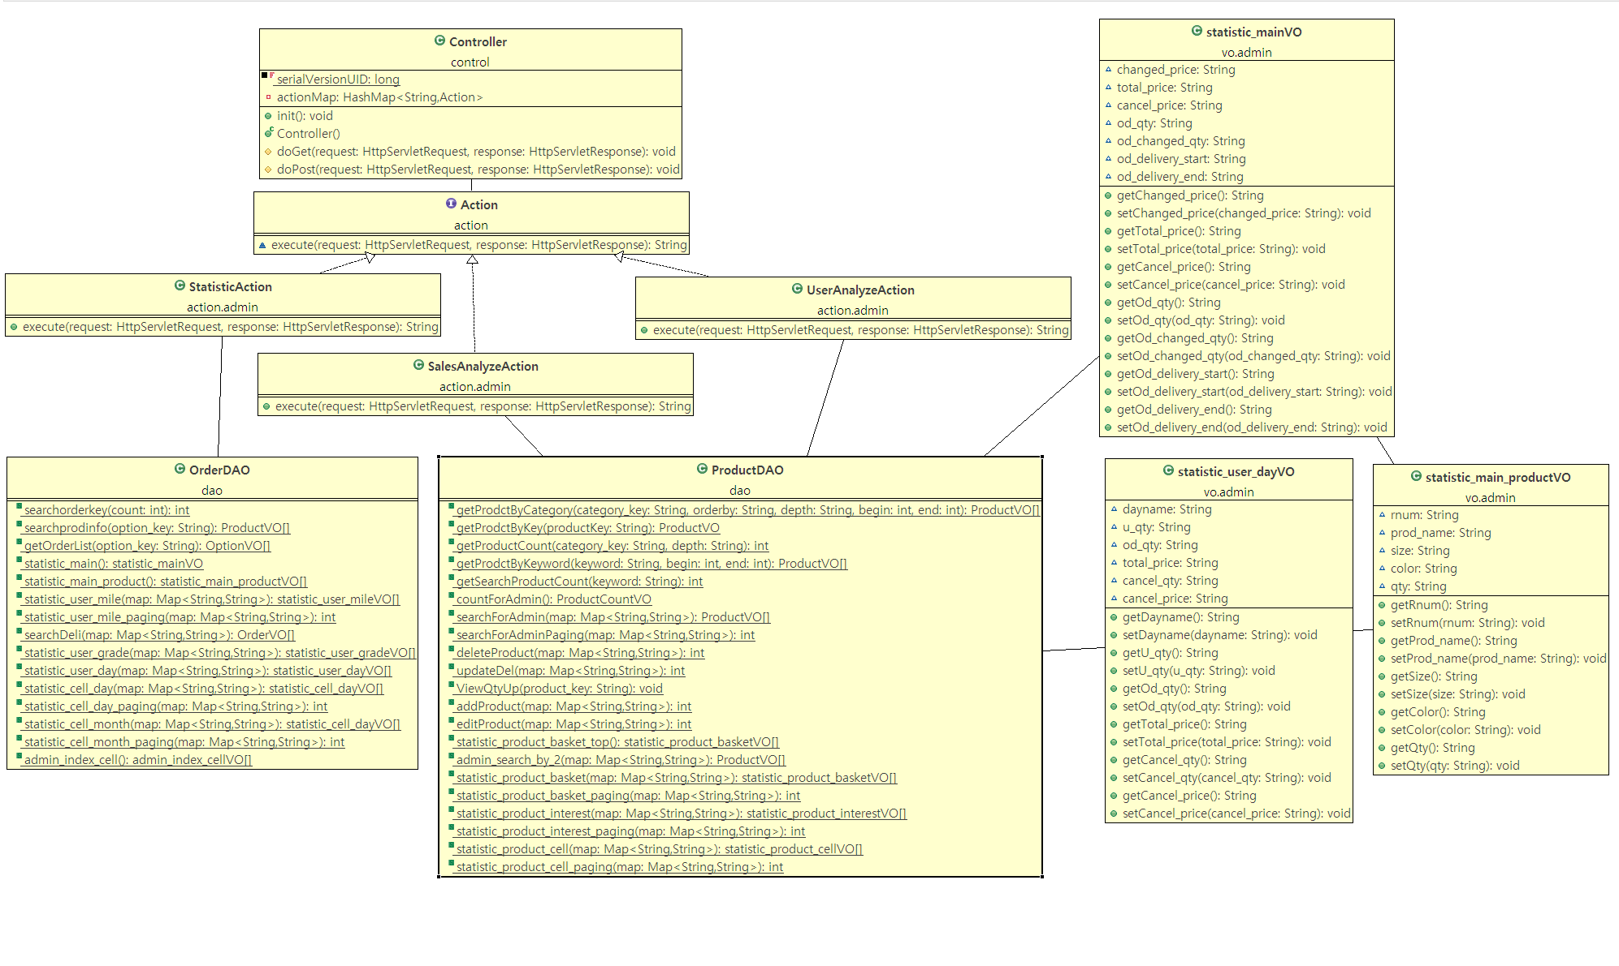
Page Title | 클래스 다이어그램 | ERD ID | No. 21 | Type | 관리자

